Slide 1
Utilisation de formulaires dans QGIS
D. Peeters
Module 2 – UE 3
Formation certifiante en SIG

Slide 2
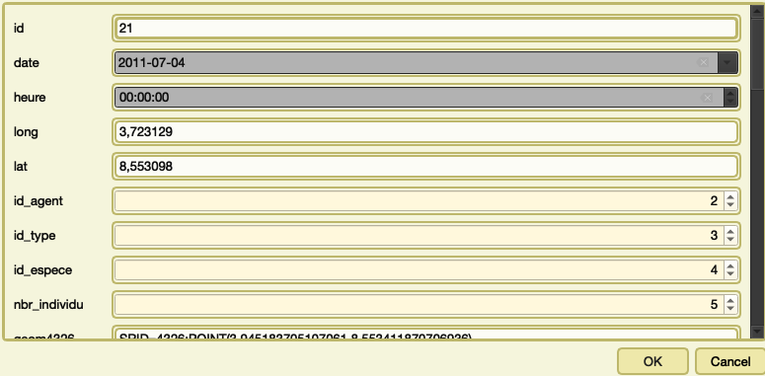
Affichage de base
L'outil d'information (i) permet d'afficher les attributs en cliquant sur un objet de la carte

Slide 3
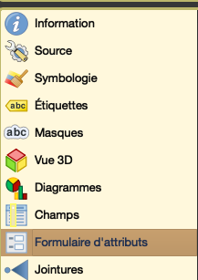
Conception des formulaires
Les formulaires se définissent dans les propriétés des couches.
Trois modes sont possibles:
La génération automatique (= par défaut)
La conception par glisser-déposer
A partir d'un fichier .ui

Slide 4
Les widgets
Les widgets sont des modules offrant des modes d'affichage spécifiques pour certains types de données.
Par exemple un calendrier permet de choisir des dates, un curseur permet de choisir des valeurs numériques, une case à cocher permet d'afficher des valeurs booléennes, etc.
Il est aussi possible d'afficher des images, des pages web, et des valeurs issues d'une autre couche.

Slide 5
Organisation interne
Les formulaires permettent aussi de renommer les attributs, d'ajouter des valeurs par défaut, d'ajouter des contraintes (indiquer que le champ est obligatoire), de limiter les valeurs possibles.
Outre le formatage des champs de saisie des données, le mode 'par glisser-déposer' ajoute la possibilité d'organiser les données en boites et en onglets, dont l'affichage peut lui-même dépendre d'autres valeurs.

Slide 6
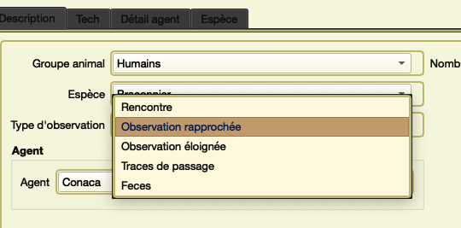
Fonctions remarquables
Le widget 'Valeur relationnelle'.
Permet de créer une liste déroulante dont le contenu sera issu d'une autre table (glossaire). Exemple:

Slide 7
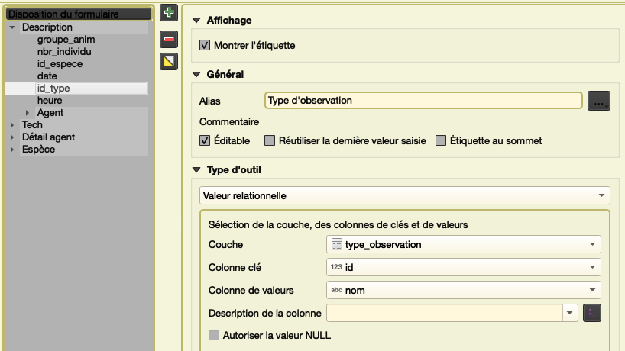
Fonctions remarquables
Le widget 'Valeur relationnelle': configuration
1. Choisir le widget
2. Sélection de la table glossaire
3. La valeur qui sera stockée
4. La valeur qui sera affichée

Slide 8
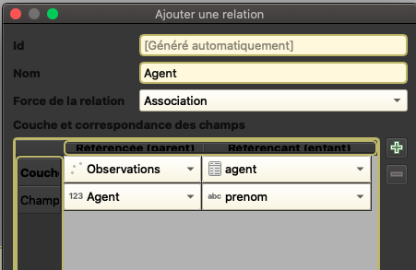
Fonctions remarquables
Affichage de relations 1-n entre tables du projet.
Dans les propriétés du projet on peut définir des relations:

Slide 9
Fonctions remarquables
Affichage de relations 1-n entre tables du projet.
Une fois la relation créée, elle devient disponible dans le formulaire de la couche 'parent', et le formulaire de la couche 'enfant' peut être intégré.
On obtiendra ainsi un formulaire dans un formulaire, dans lequel seront affichés les attributs de toutes les entités 'enfant' relatives à l'entité 'parent'.

Slide 10
Documentation
Documentation de QGis:
https://docs.qgis.org/3.16/fr/docs/training_manual/create_vector_data/forms.html?highlight=formulaire#ic
Sur cafesig:
https://cafesig.ulb.ac.be/mod/url/view.php?id=1463

Slide 11
En pratique
Voir la démo.

Slide 12
Merci !
Module 2 – UE 3
Formation certifiante en SIG

